Slide 1
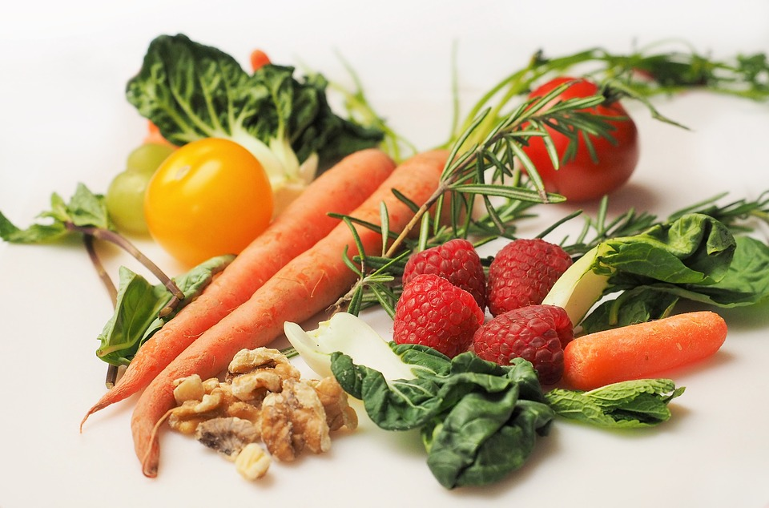
પોષણ – તેનું મહત્ત્વ
Notes:
Asset Type: Interesting Asides
Notes for Teacher - < Information for further reference or explanation >
Suggestions: <Ideas/ Images/ Animations / Others – To make better representation of the content >
Details of Multimedia Objects (Image/audio/ Video/Animation) used in this slide -
Nutrition-OS-https://pixabay.com/en/vegetables-carrot-food-healthy-1085063/

Slide 2
પોષણ શું છે?
પોષણ, એ કોષોને જીવંત રાખવા માટે જરૂરી ખોરાક સામગ્રીનો પુરવઠો છે.
વૈજ્ઞાનિક અને તબીબી દ્રષ્ટિએ, પોષણ એટલે ખોરાકનું સેવન અને ઉપયોગ.
Notes:
https://pixabay.com/en/healthy-food-nutrition-healthy-food-1336513/ - CC0
https://pixabay.com/en/health-fit-nutrition-a-healthy-diet-1595439/ - CC0

Slide 3
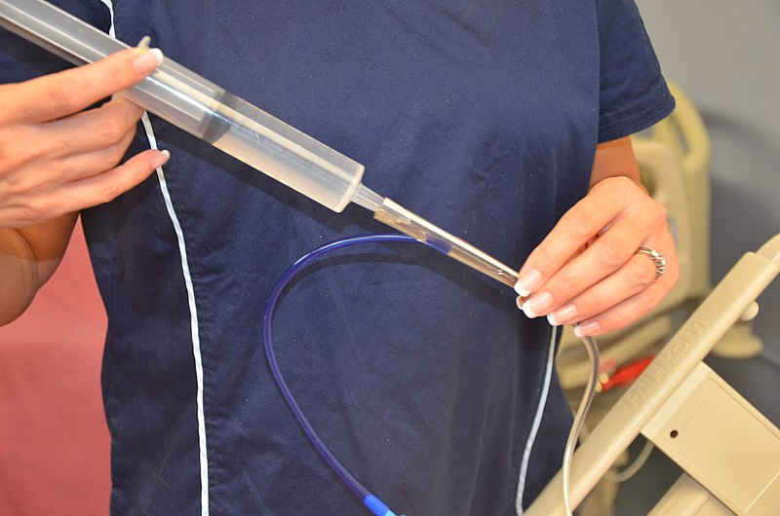
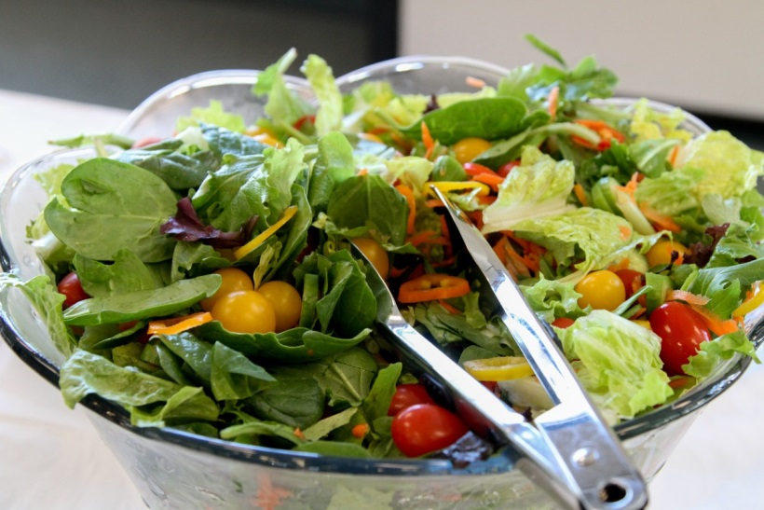
પોષણ શું છે?
હોસ્પિટલમાં, 'પોષણ' શબ્દનું ઉપયોગ ડૉક્ટરો દ્વારા નિર્ધારિત આહારજરૂરિયાતો માટે થાય છે, જેમાં ઈન્ટ્રાવેનસ અથવા ઇન્ટ્રાગેસ્ટ્રિક ટ્યુબ મારફતે આપતાં પોષણ દ્રાવણોનો પણ સમાવેશ થાય છે.
પોષણ વિજ્ઞાનમાં સંશોધન કરે છે કે શરીર ખોરાકને કેવી રીતે વિભાજિત કરે છે અને તેમાંથી મળતા પોષક તત્વો વડે નવી કોશિકાઓ અને પેશીઓ બનાવે તથા મરામત કરે છે.
Notes:
https://pxhere.com/en/photo/811143 – CC0
https://commons.wikimedia.org/wiki/File:Administering_medication_into_a_gastric_tube.jpg (Attribution - British Columbia Institute of Technology (BCIT))

Slide 4
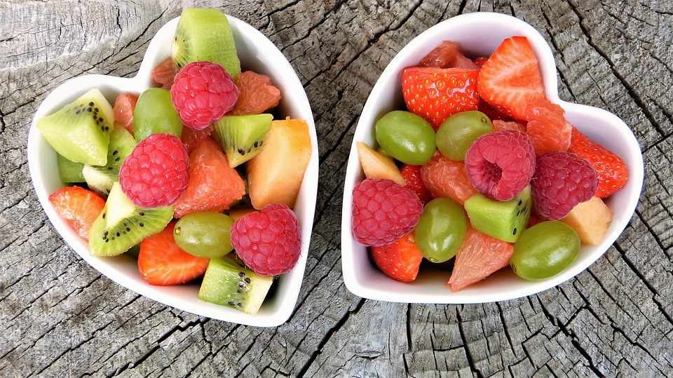
પોષણ વિજ્ઞાનના અભ્યાસ
તે સ્વસ્થ આહાર દ્વારા રોગો, પરિસ્થિતિઓ અને સમસ્યાઓને કેવી રીતે અટકાવી શકાય છે અથવા ઘટાડી શકાય છે તેનો પણ અભ્યાસ કરે છે.
જેમ જેમ, અણુજીવવિજ્ઞાન, જીવ-રસાયણશાસ્ત્ર અને આનુવંશિક અભ્યાસો આગળ વધ્યા છે, તેમ પોષણ ચયાપચય અને ચયાપચયના માર્ગો પર વધુ કેન્દ્રિત બન્યું છે.
Notes:
Healthy diet-OS-https://pixabay.com/en/fruit-fruits-fruit-salad-fresh-bio-2305192/

Slide 5
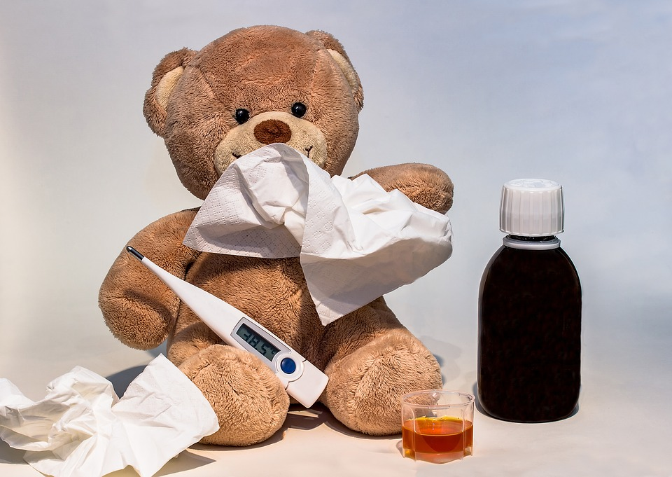
પોષણ વિજ્ઞાનના અભ્યાસ
પોષણ વિજ્ઞાન એ પણ અભ્યાસ કરે છે કે ખરાબ આહાર, ખોરાક એલર્જી અને ખોરાક અસહિષ્ણુંતા જેવા આહારી પરિબળો કેટલાક રોગો અને આરોગ્યની સ્થિતિઓ માટે કારણભૂત બની શકે છે.
Notes:
Disease-OS-https://pixabay.com/en/cold-ill-fever-thermometer-1972619/

Slide 6







એમએમ સૂચકાંક
Slide# | Thumbnail | Source and Attribution
1 |  | https://pixabay.com/en/vegetables-carrot-food-healthy-1085063/
2 |  | https://pixabay.com/en/healthy-food-nutrition-healthy-food-1336513/
2 |  | https://pixabay.com/en/health-fit-nutrition-a-healthy-diet-1595439/
3 |  | https://commons.wikimedia.org/wiki/File:Administering_medication_into_a_gastric_tube.jpg (Attribution - British Columbia Institute of Technology (BCIT))
3 |  | https://pxhere.com/en/photo/811143
4 |  | https://pixabay.com/en/fruit-fruits-fruit-salad-fresh-bio-2305192/
5 |  | https://pixabay.com/en/cold-ill-fever-thermometer-1972619/

